Slide 1




#msdevtour

Slide 2

Облако Azure
Алексей Боков
Евангелист Microsoft Azure

Slide 3


@abokov
Эта презентация уже выложена здесь:
twitter.com/abokov

Slide 4
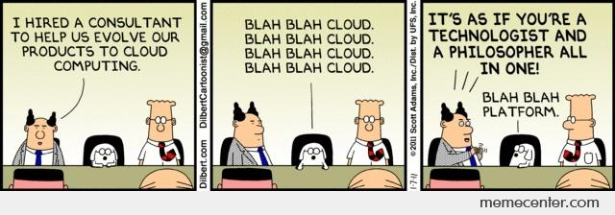
Зачем нам облачные технологии?

Slide 5
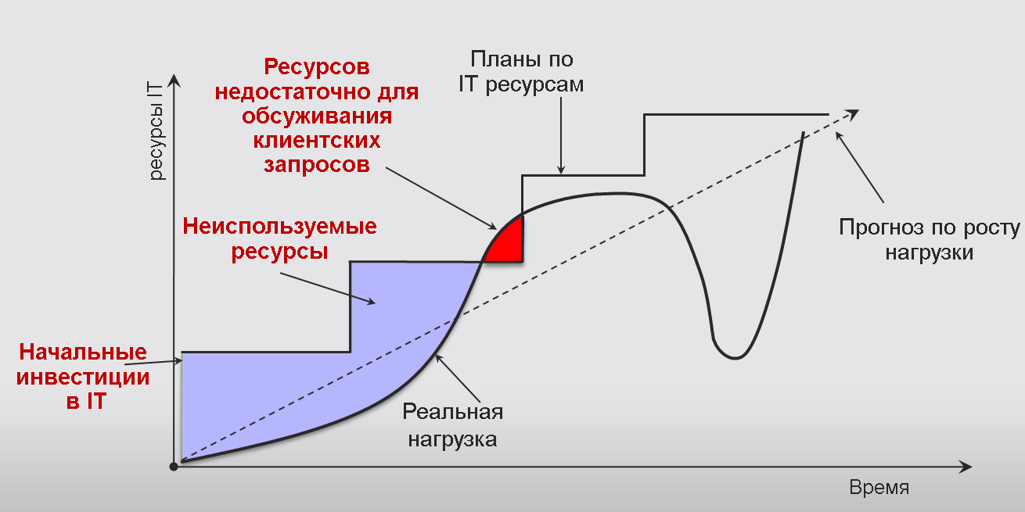
Традиционная IT инфраструктура

Slide 6
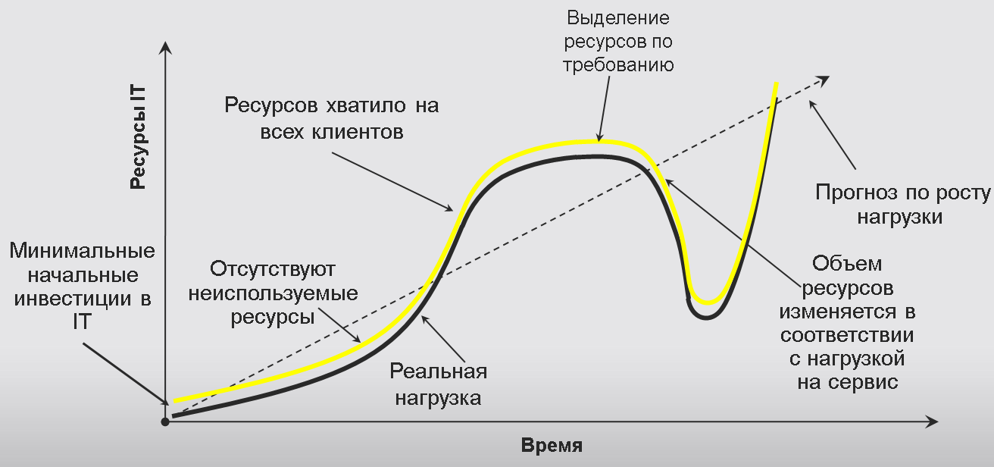
IT инфраструктура в обалке

Slide 7
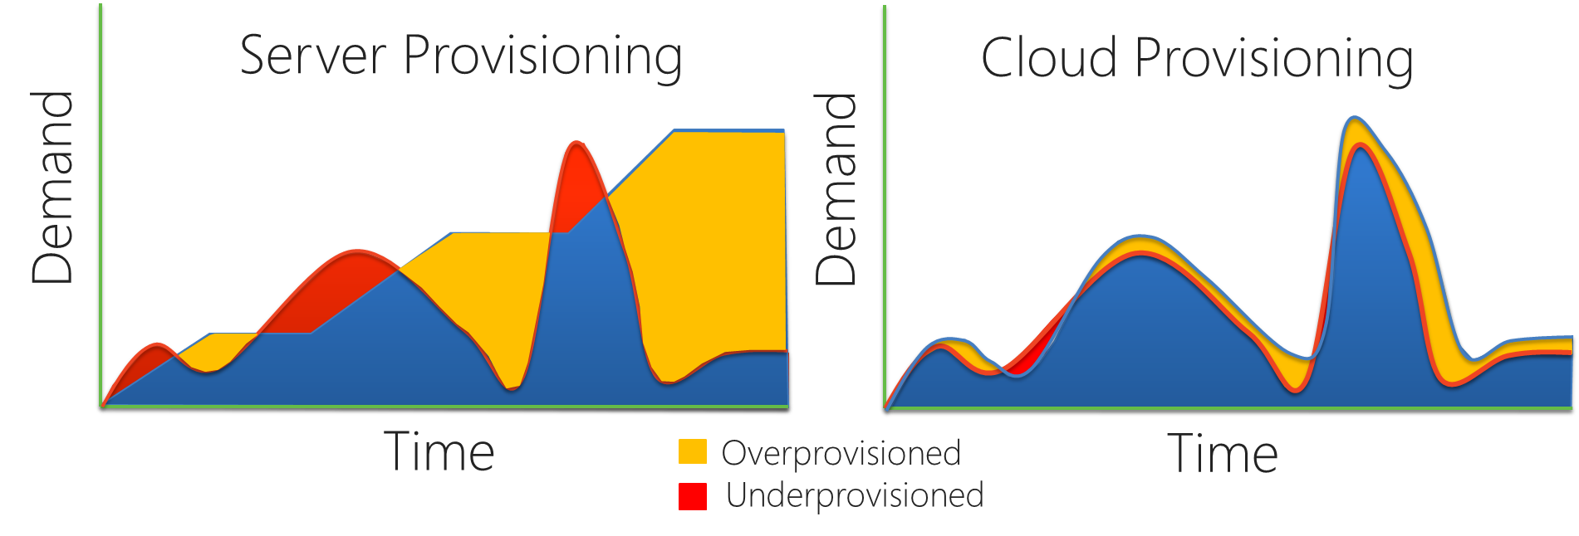
На самом деле вот :

Slide 8
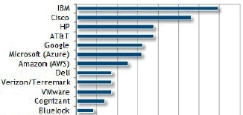

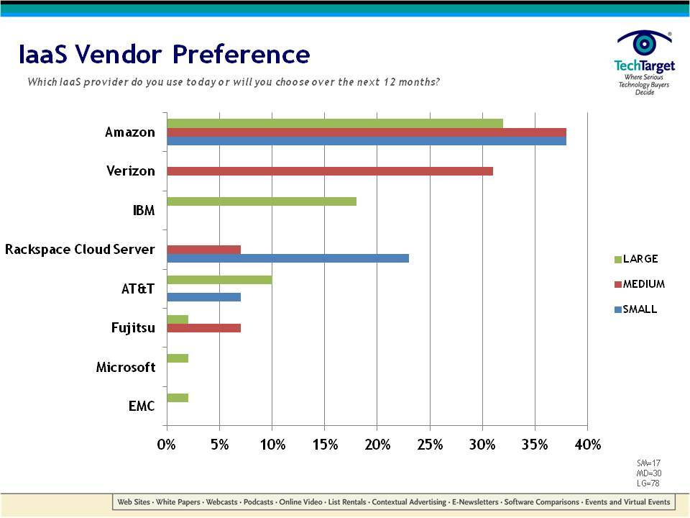
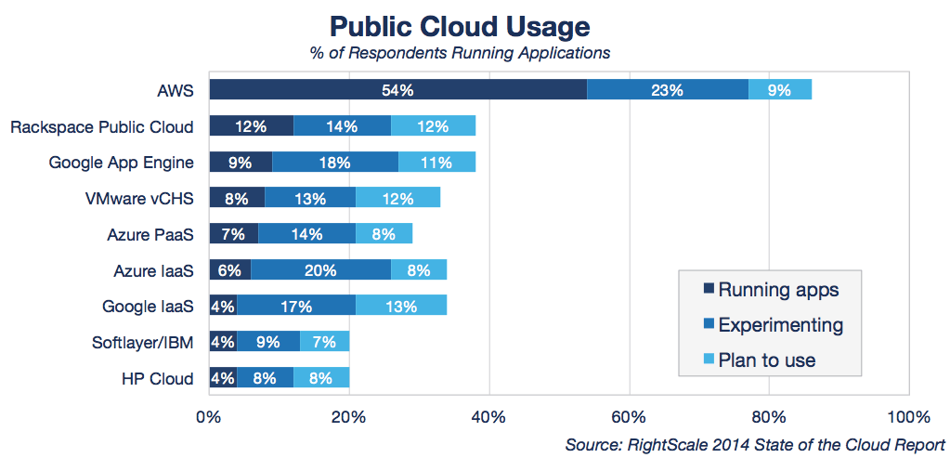
Глобальные облака – кто где
Notes:
1,000 new customers per day
1,000,000 cores milestone achieved September last year
1.6 Hexabyte milestones achieved at the end of last year

Slide 9
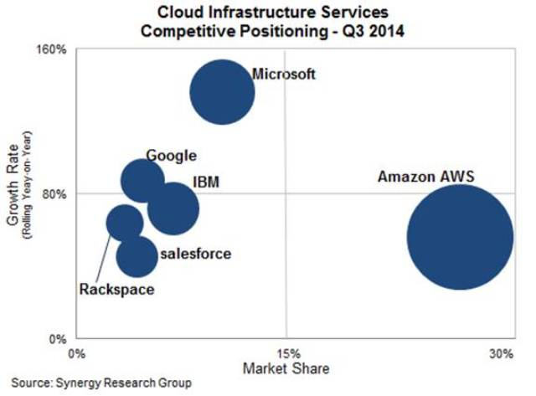

На самом деле все как то вот так
Notes:
1,000 new customers per day
1,000,000 cores milestone achieved September last year
1.6 Hexabyte milestones achieved at the end of last year

Slide 10
Тенденции разработки приложений

Slide 11
Microsoft Azure – важные отличия
Одна из самым быстро развивающих облачных платформ с поддержкой всех фреймворков и технологий – от .NET до Java
Широкий функционал является частью облачной платформы
Отличная интеграция с решениями на базе своего хостинга
Azure одна из самых открытых плафторм в части интеграции с решениями на базе других вендоров
Про-активная работа с партнерами разработчиками облачных сервисов
Azure доступен в большинстве регионов мира с оплатой с использованием локальных валют
Notes:
1,000 new customers per day
1,000,000 cores milestone achieved September last year
1.6 Hexabyte milestones achieved at the end of last year

Slide 12
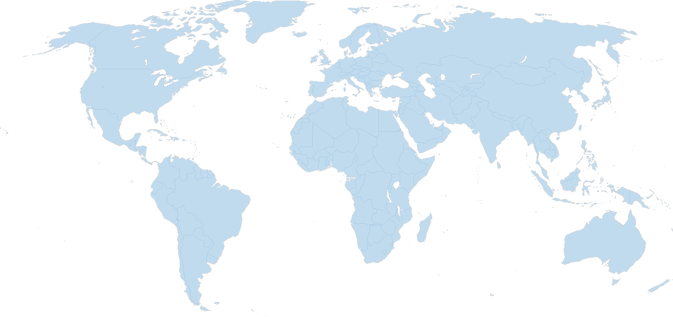


Microsoft Azure : 13 datacenter locations
East US
North Europe/ Dublin
Japan East/ Saitama
West US
China South+North/
Vianet21
West Europe/ Amsterdam
North Central US
South Central US
Japan West / Osaka
East Asia /Hong Kong
South East Asia/ Singapore
13 datacenters
- 4th generation ITPAC
- size ~ 28 100 sq.meter
- power ~ 16 MWt
- PUE ~ 1.05-1.22
- cost ~ 500М $
Brazil South / San Paulo (preview)

Slide 13
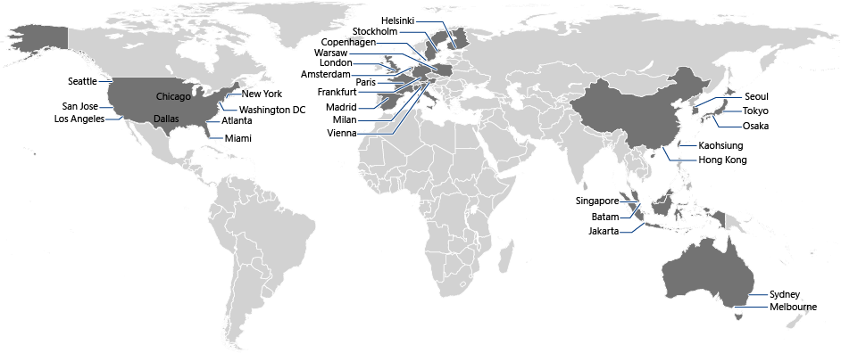
Global Azure Content Delivery Network
Node locations list on world map aka.ms/cdn-map
29 CDN nodes: Atlanta, Miami, NY, Washington DC, Chicago, Dallas, Los Angeles, San Jose, Seattle, Copenhagen, Helsinki, Stockholm, Vienna, Warsaw, Amsterdam, Frankfurt, Milan, London, Madrid, Paris, Batam, Hong Kong, Jakarta, Kaohsiung, Singapore, Melbourne, Sydney, Tokyo, Osaka

Slide 14
Cross Data center latencies
From\To (ms) | North-central US | South-central US | North Europe | West Europe | East Asia | South-East Asia
North-central US | 4.2 | 35.3 | 97 | 103.6 | 190.9 | 219.7
South-central US | 37.8 | 2.3 | 111.2 | 117.5 | 190 | 218.6
North Europe | 99.8 | 111.8 | 2 | 20.9 | 283.3 | 312.3
West Europe | 107.5 | 118.6 | 21.1 | 2.3 | 291.8 | 320.8
East Asia | 194.5 | 190.8 | 284.2 | 291.7 | 1.6 | 32.6
South-East Asia | 223.1 | 219.2 | 312.9 | 320.1 | 32.2 | 1.9

Slide 15
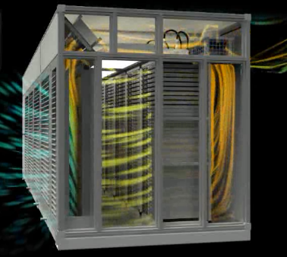
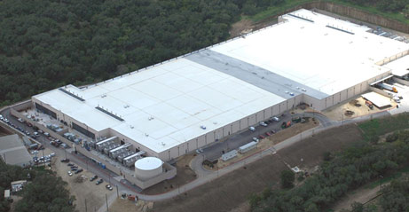
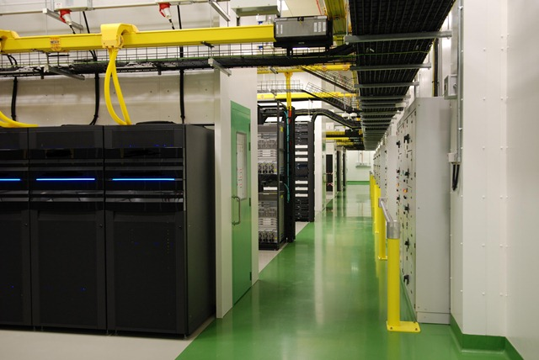
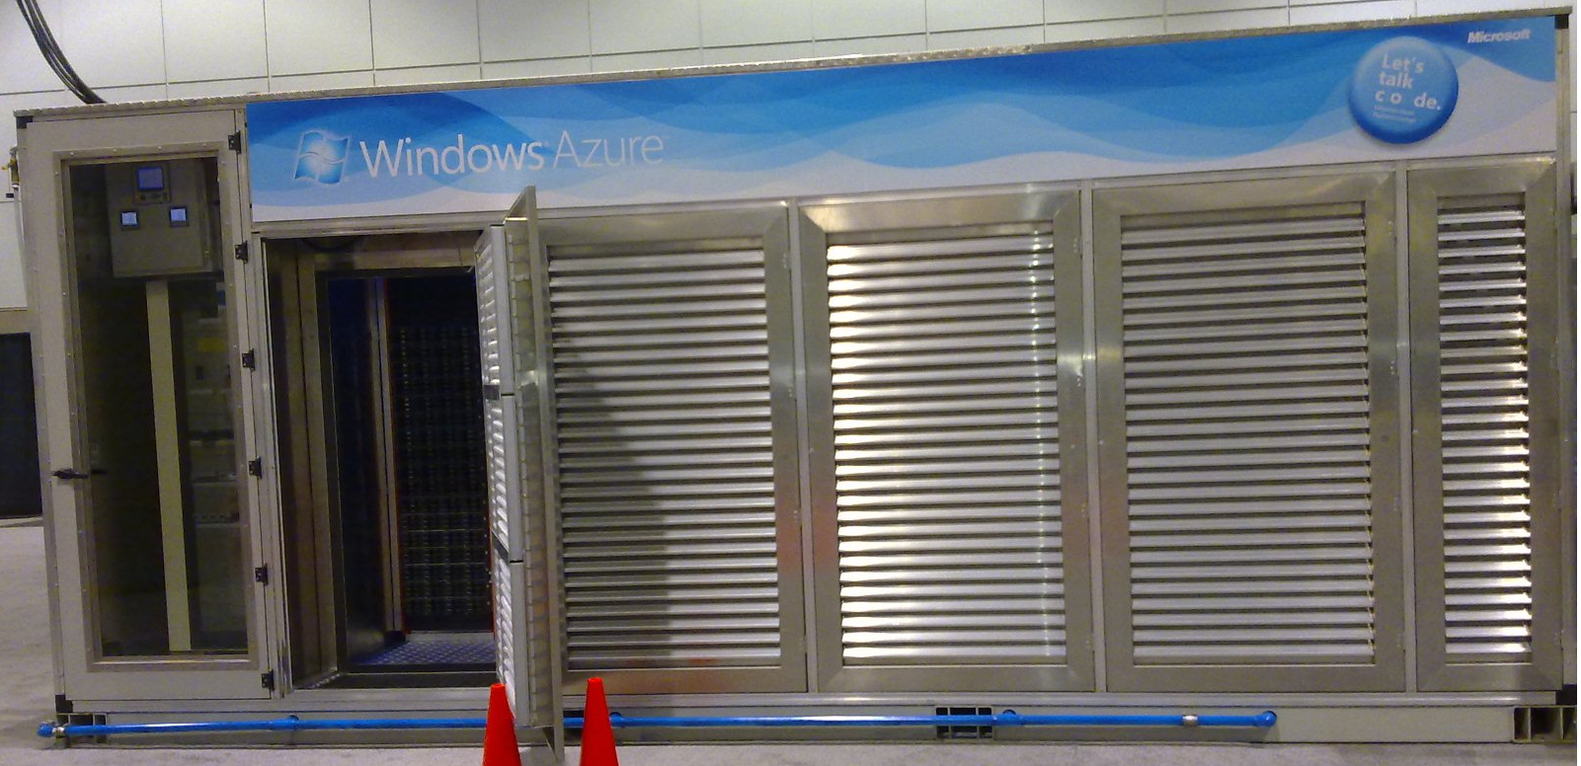
Azure datacenters
Tour to Datacenter: aka.ms/gfs-video

Slide 16
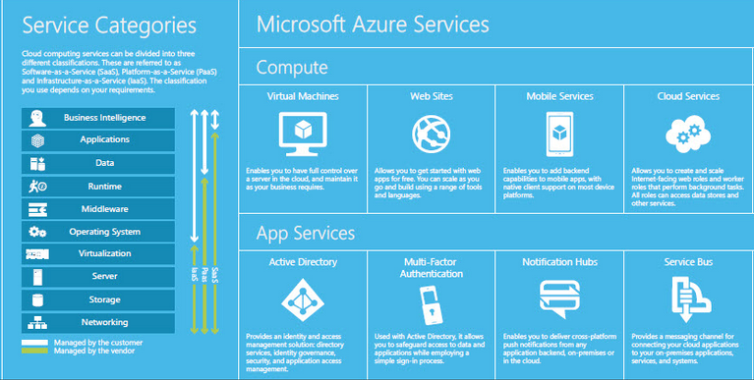

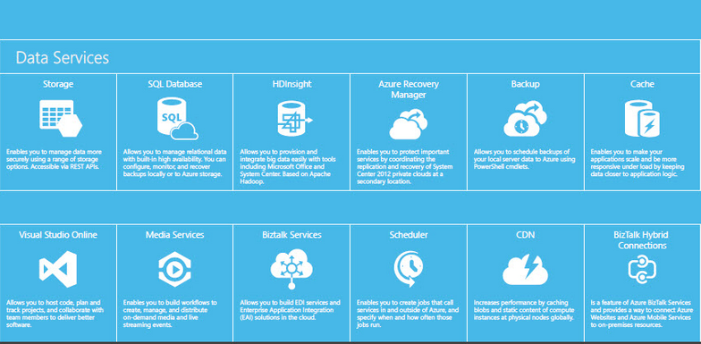
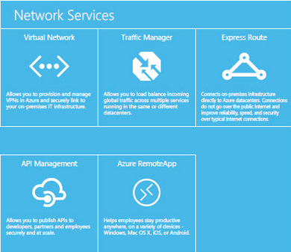
В клауде есть почти всё!

Slide 17
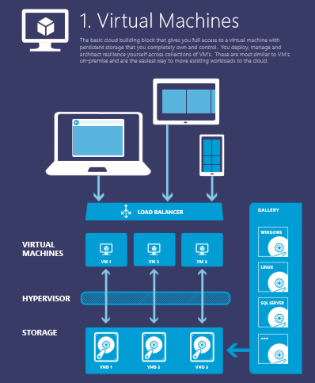
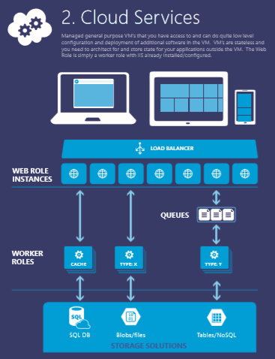
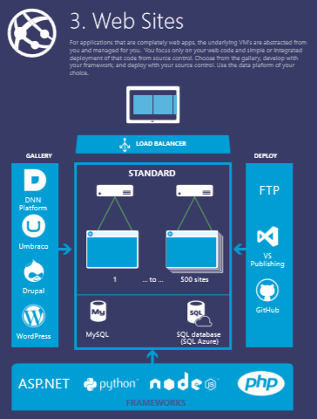
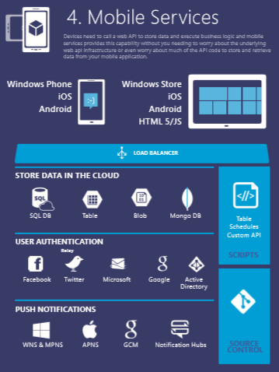
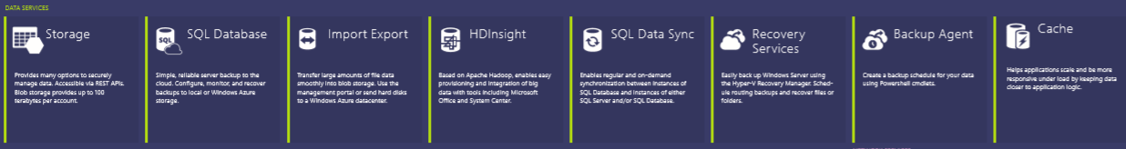




Notes:
You can use this to explain all the Azure building blocks – the compute services at the top and then the other blocks of services – data, networking, Apps…. OR you can go with the next set of slides… YOUR CHOICE…

Slide 18

Microsoft Azure: архитектура приложения
Классическое облачное приложение обычно состоит из нескольких компонент :
Front-end – веб-портал находящий за балансировщиком нагрузки
Back-end worker – реализация логики приложения : обработка пользовательских данных, например транскодирование видео
Хранилище данных – в базе данных ( реляционная, NoSQL ) или файлы
Все компоненты системы существуют в нескольких экземплярах для увеличения надежности систему и поддержки высокой доступности сервиса для пользователей
Front-End
HTTP/HTTPS
Back-end
worker
Windows
Azure
Storage, SQL Azure
Front-End
Azure
Load Balancer

Slide 19
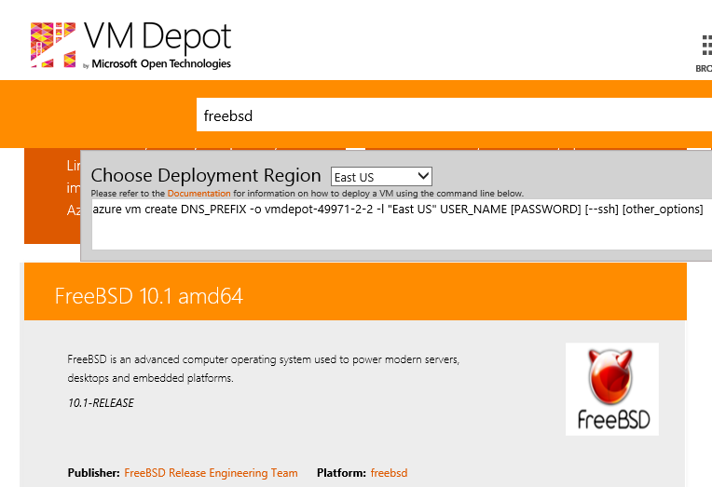
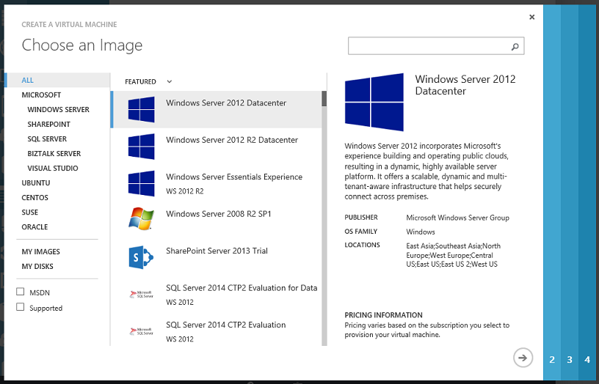
Виртуальные машины
ОC: Linux, Windows, vmdepot.msopentech.com
A-series: ВМ для широкого класса задач ( A8-A11 – для задач с высокими требованиями по CPU и сетью )
D-Series: Для задач где нужен быстрый и большой кэш на SDD
DS-series: Для задач где нужно SDD хранилище
G-series: “Godzilla” с огромным количеством RAM

Slide 20
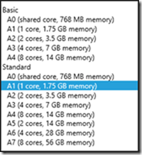
A Series – Basic and standard tier
Availability: Basic tier VM is only available on A0-A4 instances, standard tier VM is available on all size instances
Disk IOPS: Data disk IOPS for basic tier VM is 300, low than standard tier VM which has 500 IOPS data disk.
Price: Single tier VM can have up to 27% less in price than standard tier VM.
Feature cut: Basic tier VM does not include load balancing or auto-scaling
CPU: Standard tier have better CPU performance than basic tier

Slide 21
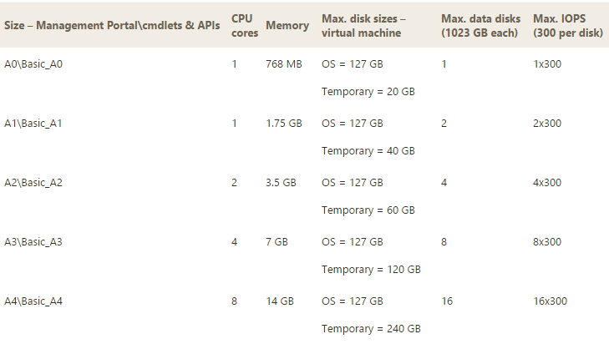
A Series – Basic
Basic: Limited to 300 IOPS per data disk.

Slide 22
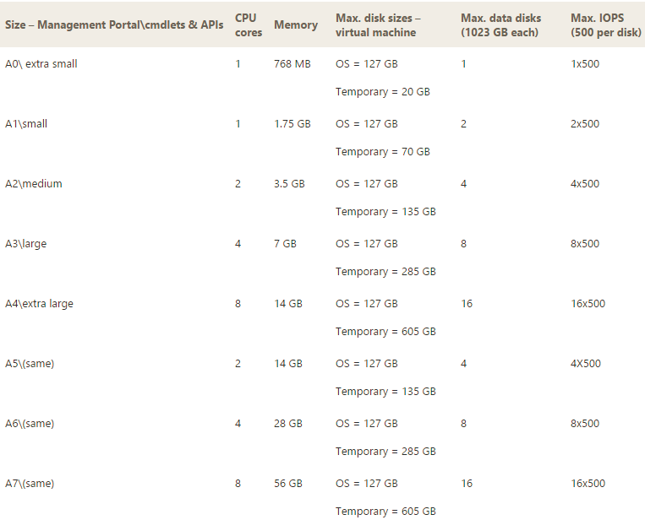
A Series – Standart
Standard: Gives you up to 500 IOPS per data disk, but also offers load balancing and auto-scale

Slide 23
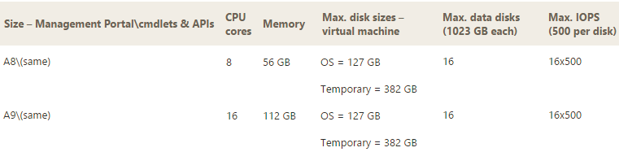
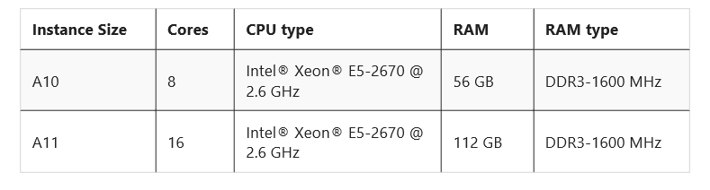
A Series – Network intensive
10GB Ethernet + 2nd NIC : 32 Gbits RDMA/
The same like A8\A9, only 10GB Ethernet
(no 2nd NIC with RDMA)

Slide 24
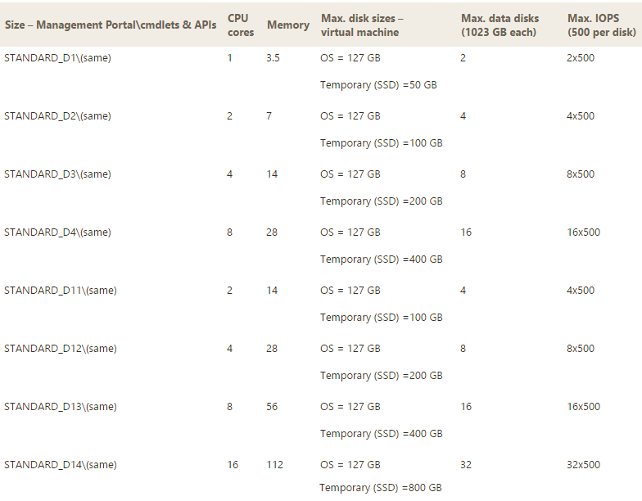
D Series standard
Better processors: 60% faster than A-series hosts
Host-local SSD: The host uses a local SSD volume to place the temporary drive of the running virtual machines. This provides faster paging and the ability to (disk) cache app/database data at ultra-high speeds with low latency.

Slide 25
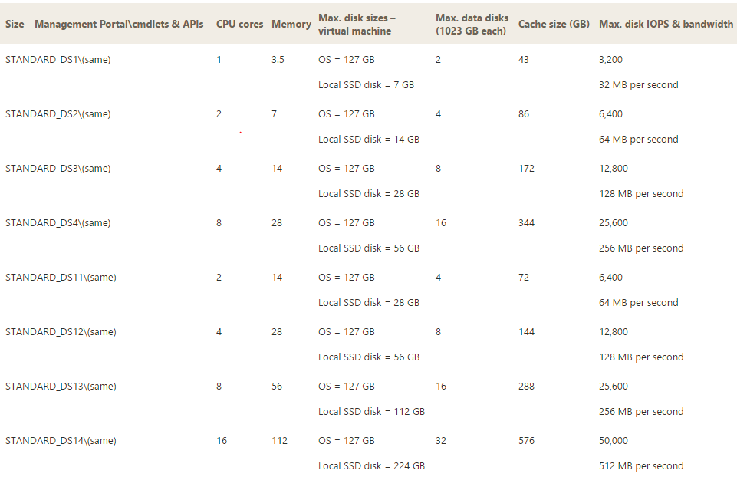
DS Series
Must use on of the disk specs SSD based premium storage

Slide 26
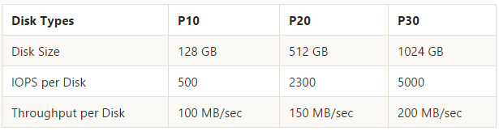
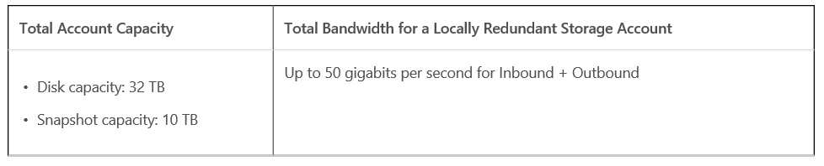
Azure Premium Storage

Slide 27

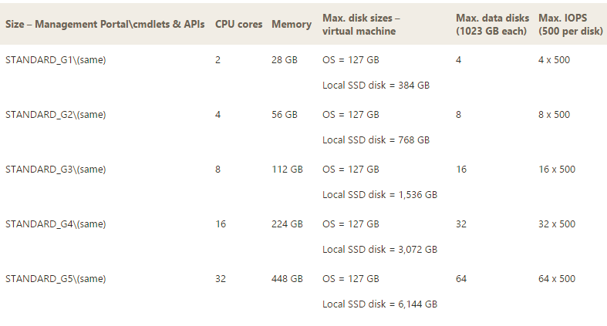
Godzilla series
These machines, like the D-series, make use of a host-local SSD drive to place the temporary drive for performance. But the G-series virtual machines are sized to provide much more RAM.

Slide 28
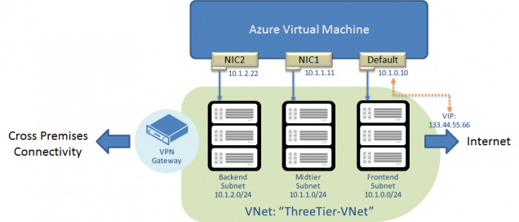
Multiple Network Interface Card support
NIC | VM size
1 | All except below
2 | A3,A6,A8,D3,D12,G3
4 | A4,A7,A9,D4,D13,G4

Slide 29
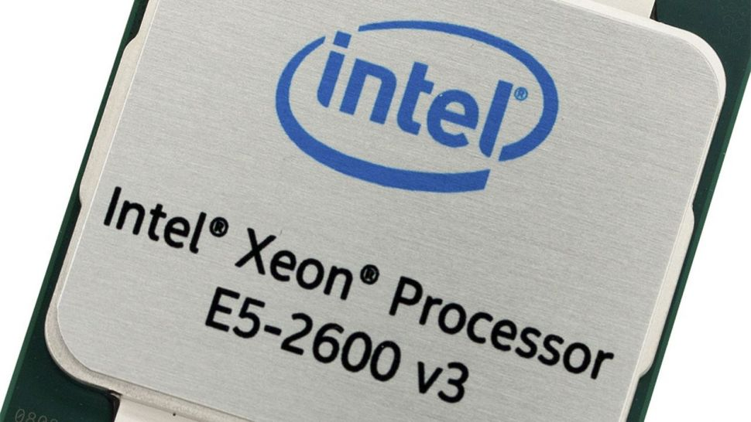
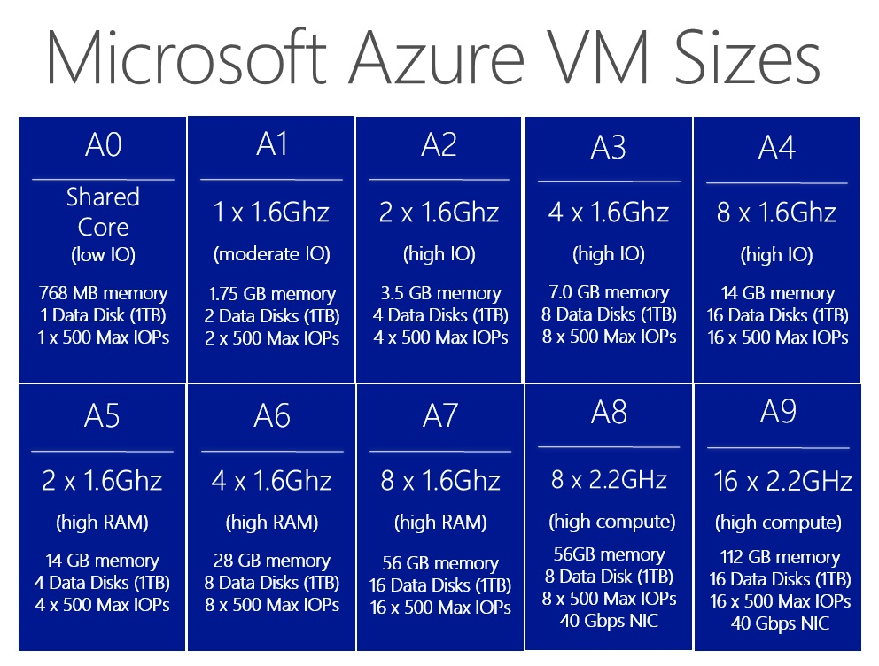
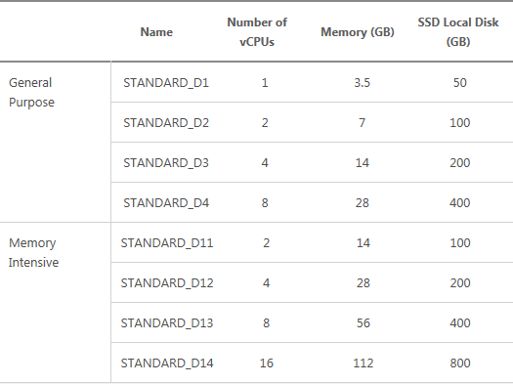
CPU Types
A-SERIES A0-A7: not officially specified ( may be AMD Optetron 1.6-2 GHz )
A-SERIES A8-A9-A10-A11: Intel® Xeon® E5-2670 2.60 Ghz
D-SERIES: not officially specified
DS-SERIES: not officially specified
G-SERIES: Intel® Xeon® processor E5 v3 family

Slide 30
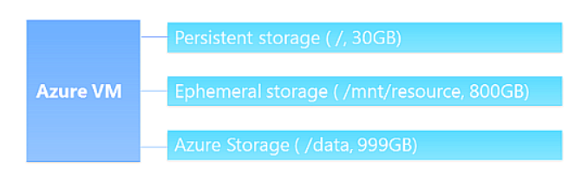
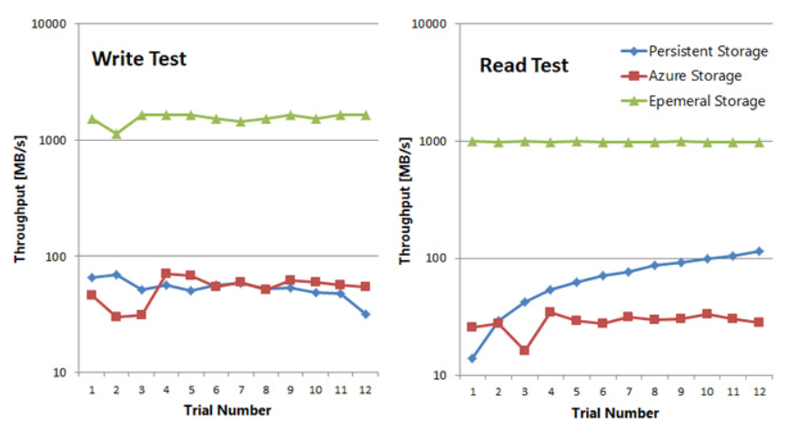
Real life example
D14 / CentOS 6.5 / $1.5 per hour | 16 cores
RAM | 112 Gb
Persistent storage ( blobs ) | 30 Gb
Ephemeral ( SSD cache ) storage | 800 GB

Slide 31
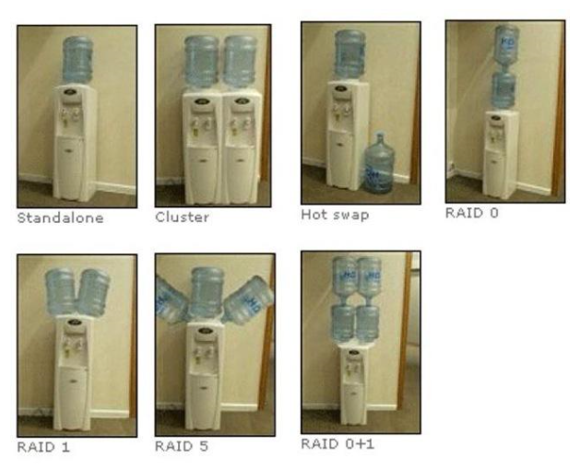
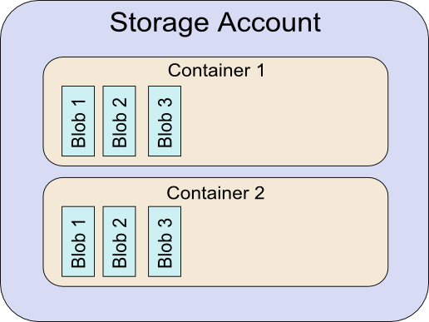
Azure blob storage – speed up by RAID array

Slide 32
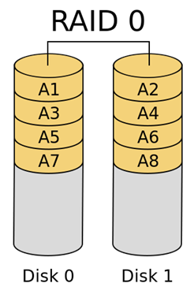
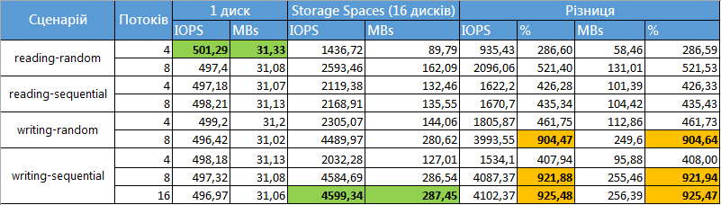
Azure blob storage – speed up by RAID array
Combining disks using Storage Spaces gives increase bandwidth in the times- from 2.8 to 9.25 times depending on the scenario
If you use 1 drive max speed is achieved when operations read-31,33 MB/s, while the indicator of the IOPS is equal to its declared Microsoft (500 IOPS per disk data)
Maximum speed when using 16 discs recorded in the script consistently record – 287,45 MB/swhen IOPS = 4599,34

Slide 33
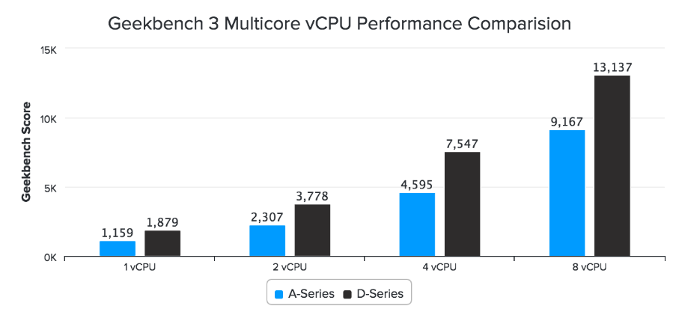
CPU performance
On average, Microsoft Azure’s D-Series VMs outperformed their A-Series counterparts by 58
percent (see chart below). The difference between the A4 and D4 was only 43 percent due to
the considerable performance variation within the D4 instance

Slide 34
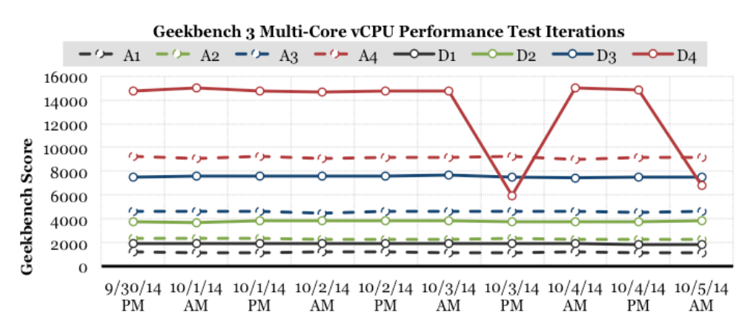
CPU variability
AMD OpteronTM Processor 4171 HE and the Intel Xeon CPU E5-2660
The AMD-based VMs exhibited a 6 percent performance advantage in integer-related
compute tasks, while the Intel-based VMs exhibited a 3 percent performance advantage in
floating point-related compute tasks

Slide 35
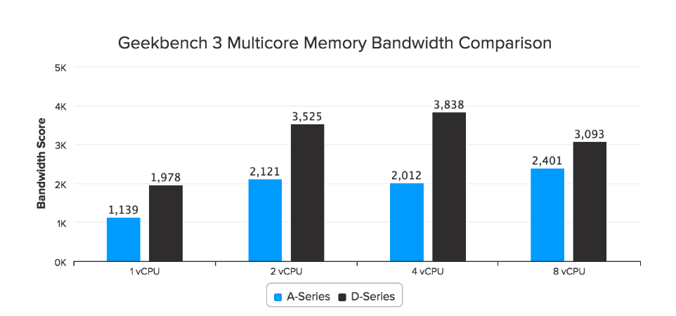
Memory bandwidth
Different types of hardware had an impact on the memory bandwidth of the A-Series.
VMs running on an AMD Opteron Processor 4171 HE showed 60% higher memory bandwidth
than VMs running on the Intel Xeon CPU E5-2660. The highest memory bandwidth observed for
the A-Series was 10.9 GB/s, whereas the highest recorded bandwidth for the D-Series was 58 percent
higher, at 17.2 GB/s.

Slide 36
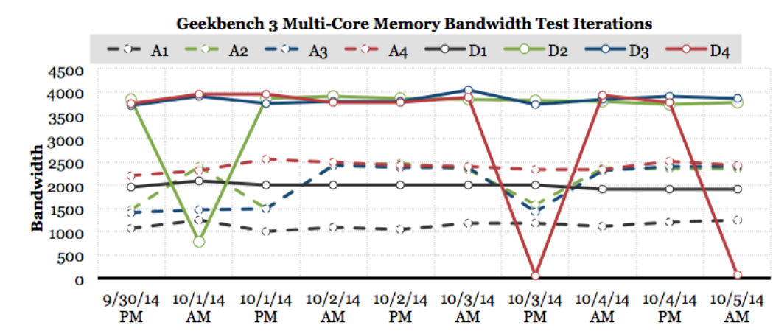
Memory bandwidth variations
The A2, A3, D2 and D4 instances had relatively large fluctuations in memory bandwidth. The
Performance Variability for A2, A3, D2 and D4 were 20%, 24%, 27% and 52% respectively, while
the average Performance Variability for the other instances was approximately 4%

Slide 37
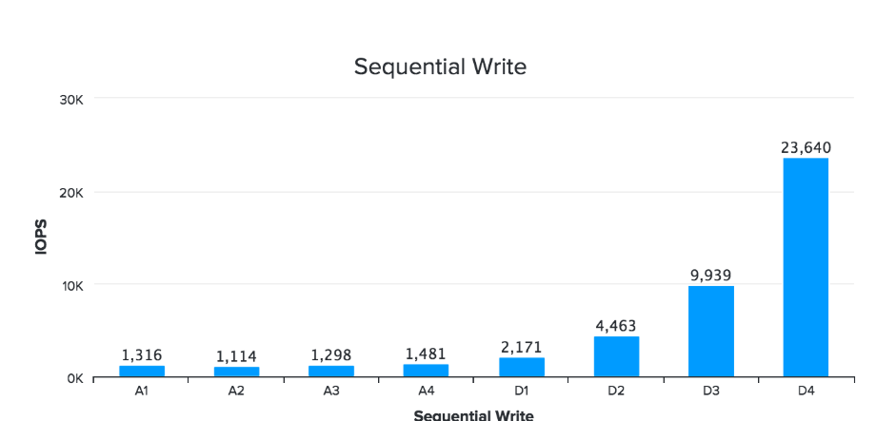
Storage performace (sequential write)
The D-Series VMs on average had 6.3X greater local sequential write IOPS than their A-Series
counterparts:

Slide 38
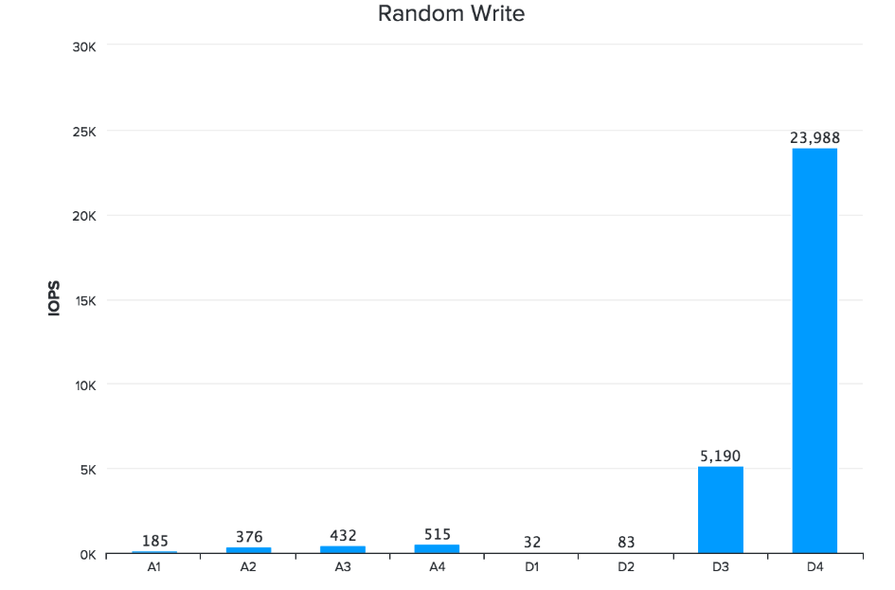
Storage performace (random write)
The D-Series VMs on average had 13.7x greater local random write IOPS than their A-Series
counterparts:

Slide 39

Storage performace (sequential read )
The D-Series VMs on average had 2.7x greater local sequential read IOPS than their A-Series
counterparts:

Slide 40

Storage performace (random read)
The D-Series VMs on average had 4.1x greater local random read IOPS than their A-Series
counterparts

Slide 41

Performance variability
Compared to the A-Series, whose storage PV ranged from 8 percent to 213 percent, the D-
Series showed significantly less variability. The D-Series’ storage PV mainly ranged from 0
percent to 4 percent, with only two exceptions in the random write tests (see chart below).
The
stability of the D-Series environments, however, may be attributed to a lower number of users,
thereby limiting user contention.

Slide 42
Compare A vs D - common information
CPU:
The D-Series’ vCPUs outperformed the A-Series’ vCPUs by 58%. A8-A11 are faster than D-series.
RAM:
The D-Series VMs displayed, on average, 65% more memory bandwidth than their A
The maximum memory bandwidth on the D-Series was 58% more than on the A-Series (17.2 GB/s vs. 10.9 GB/s).
Significant fluctuations on memory throughput were observed on the A2, A3, D2 and D4 instances.
Variability ranged from 20% to 52% of the average across the five-day testing period
Storage:
The D-Series had an average of 6.3x more IOPS than the A-Series for local storage.
The D-Series write IOPS scaled significantly as the VM sizes became larger.
The A-Series showed much more storage performance variability than the D-Series. D-Series performance variability was under 5% for almost all measurements.

Slide 43
Подробнее о способах приобретения Microsoft Azure
На azure.com
Корпоративное соглашение
EA
Программы Open License
Оплата по мере использования от 1 месяца
Приобретение у наших партнеров по модели Open Licensing 12 месяцев
Контракты от 3-х лет
Enterprise Agreement и Enterprise Agreement(SCE)
PAY-AS-YOU-GO или оплата по мере использования предполагает гибкие возможности без первоначальных затрат и отсутствие долговременных обязательств
Данный вариант оплаты может быть полезен для предприятий малого и среднего бизнеса, а также для индивидуальных разработчиков, для задач требующих небольшого количества ресурсов с возможностью расширения в будущем.
Для использования этого варианта оплаты необходимо наличие кредитной карты.
Все детали вы можете узнать по aka.ms/msazurerupayg
Приобретение у наших партнеров
Возможность оплаты ресурсов Microsoft Azure от 5000 рублей на 12 месяцев с возможностью пополнения счета подписки в любой момент, все подробности aka.ms/msazureruopen
Данный вариант оплаты может быть полезен для предприятий малого и среднего бизнеса, а также для индивидуальных разработчиков
Для использования данного варианта оплаты не требуется кредитная карта, все документы предоставляются в соответсвии с российским бухучетом
Enterprise - Enterprise Agreement и Enterprise Agreement Subscription. Данный вариант приобретения предполагает предварительную оплату ресурсов Microsoft Azure
Размер скидки до 35%*
Приобретение доступно у наших партнеров со статусом Large Account Reseller.
Данный вариант приобретения предназначен для компаний корпоративного сегмента, все подробности можно прочитать http://aka.ms/msazureruea
или узнать у наших партнеров
pinpoint.microsoft.com/ru-ru
Notes:
Today Azure can be purchased either directly from Microsoft.com, or with an EA.
When Azure is available in Open, there will be another option available, and one that is familiar to tens of thousands of partners.
Each purchasing path has advantages and will be right for different types of partners and customers. Open is simply another option that has the benefits we discussed on the previous slide.

Slide 44

Бизнес поддержка для партнеров-разработчиков
Мы делаем co-marketing
Прямой технический и бизнес контакт в Microsoft
Выгодные цены
Ранний доступ к бетам и превью
Участие в наших событиях
Go-To-Market на глобальном уровне практически в любом регионе мира

Slide 45

Бесплатные опции
30 дневный триал на windowsazure.com
Триал для MSDN подписчиков
Для стартапов - BizSpark на 3 года – включает в себя 5 MSDN подписок!
Windows Azure Offer $60K (BizSpark+) – облако на 1 год на $60 000 ( на конкурсной основе )

Slide 46
Storage
http://blog.altoros.com/raid-arrays-on-windows-azure.html
https://twitter.com/abokov/status/585493702308683779
http://azure.microsoft.com/en-us/documentation/articles/storage-premium-storage-preview-portal/#using-linux-vms-with-premium-storage
http://blogs.technet.com/b/yungchou/archive/2012/08/31/windows-server-2012-storage-virtualization-explained.aspx

Slide 47
Virtual Machines
http://www.petri.com/choosing-azure-vm-series.htm
http://blogs.msdn.com/b/igorpag/archive/2014/11/11/azure-a_2d00_series-and-d_2d00_series-consistent-performances-and-size-change-considerations.aspx
http://cloudspectator.com/wp-content/uploads/report/generational-performance-comparison-microsoft-azures-a-series-and-d-series.pdf
https://github.com/richorama

Slide 48





Полезные ресурсы
Изучайте и присоединяйтесь!
Центр разработки
azurehub.ru
Портал Windows Azure
azure.com
Контактный емейл для всех вопросов по Windows Azure
AzureRus@microsoft.com
Сообщество пользователей
facebook.com/groups/azurerus
Последние новости
@windowsazure_ru

Slide 49

Спасибо за внимание.
Ваши вопросы …

Slide 50


Сегодня будет еще 2 сессии про облако!
17:00 - Высоконагруженные веб-проекты в облаке Azure
18:20 – Облако для стартапов – BizSpark, Microsoft GTM Accelerator, партнерство с ФРИИ и LaunchGurus Fund. Партнерство с Microsoft для разработчиков облачных сервисов.

